Slide 1
week3
2016/10/24
教學者：蔡欣妤
學習者：林佳融
圖片引用自網路公開下載圖片，僅作為公益教學用，不為營利販售用途

Slide 2
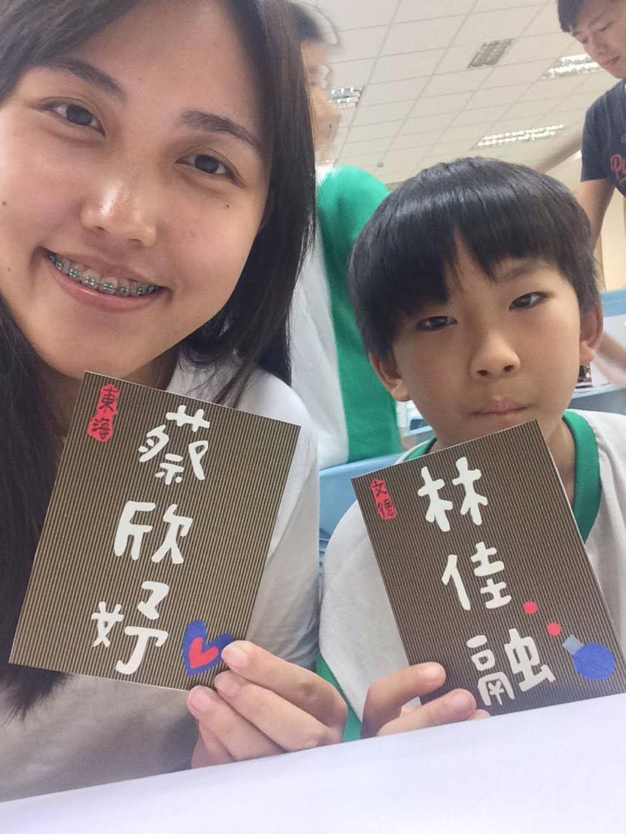
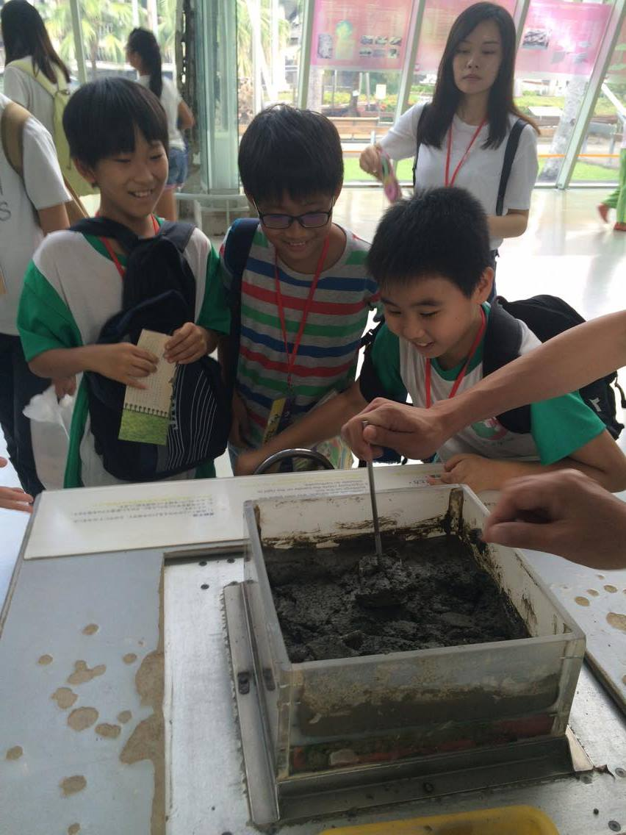
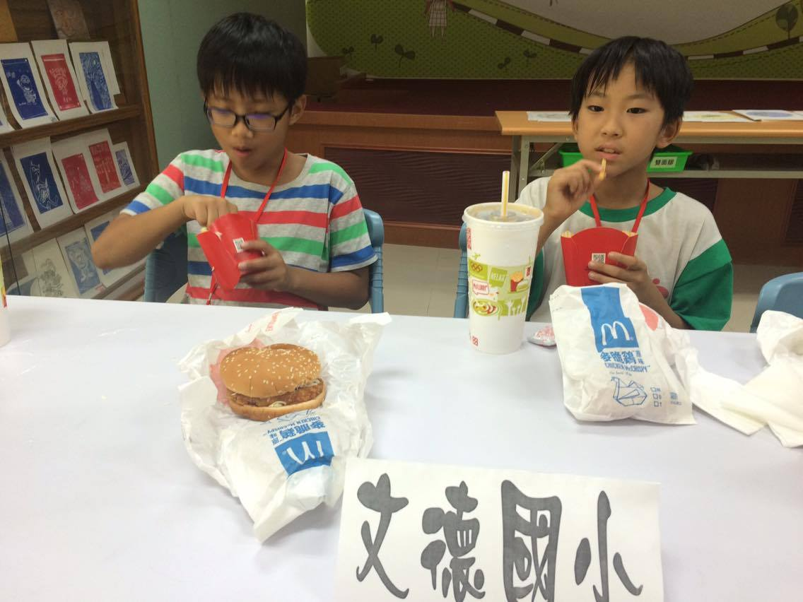
分享時間
你喜歡前天的相見歡嗎~?
最喜歡哪個部份呢~?
圖片引用自網路公開下載圖片，僅作為公益教學用，不為營利販售用途

Slide 3
今日課程內容-全民運動會
(1) sport跟exercise有什麼不同?
(2)「運動」如何搭配動詞
(3) 驗收時間
(4) 輕鬆一下
***4:50~5:00是下課時間***
圖片引用自網路公開下載圖片，僅作為公益教學用，不為營利販售用途

Slide 4
sport跟exercise有什麼不同?
同樣都叫運動，但你可能不曉得，
sport 和 exercise 其實很不同！
圖片引用自網路公開下載圖片，僅作為公益教學用，不為營利販售用途

Slide 5
先讓我們來看這些 sport跟exercise吧~
圖片引用自網路公開下載圖片，僅作為公益教學用，不為營利販售用途

Slide 6
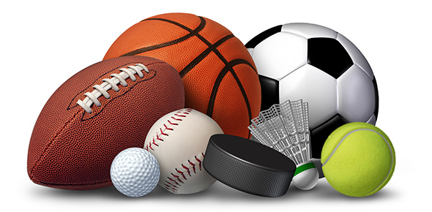
sport
sport特別指的是有競爭性質的運動，像是各種球類運動
n. 體育項目
(1)Sam spent all his weekend doing sports.
山姆整個週末都在運動。（泛指各類運動）
(2)Football is an exciting sport.
足球是一項刺激的運動。
圖片引用自網路公開下載圖片，僅作為公益教學用，不為營利販售用途

Slide 7
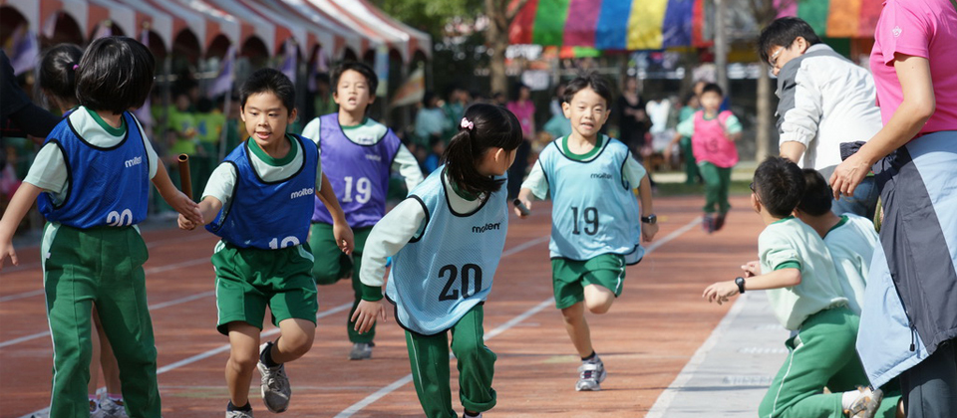
sport
sport特別指的是有競爭性質的運動，像是各種球類運動
n. 運動會（以複數表示）
(1)The school sports will be held next week,
so everyone is practicing hard.
學校運動會將在下週舉辦，所以每個人都努力練習。
圖片引用自網路公開下載圖片，僅作為公益教學用，不為營利販售用途

Slide 8
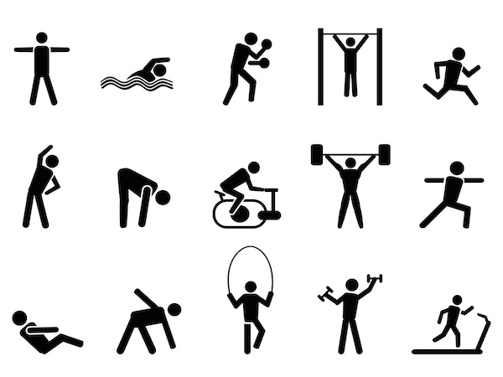
exercise
exercise指的通常是有計畫且規律性的，為了強健身體而做的
一些運動，例如瑜珈、舉重等等。
n. 運動；鍛鍊
You should do more exercise
if you wish to be more strong.
如果你想變得更強壯，你需要做更多鍛鍊。
圖片引用自網路公開下載圖片，僅作為公益教學用，不為營利販售用途

Slide 9
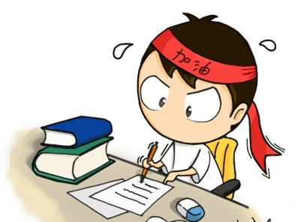
exercise
exercise指的通常是有計畫且規律性的，為了強健身體而做的
一些運動，例如瑜珈、舉重等等。
＊補充＊
exercise 當作練習題是可數的
do some exercises
圖片引用自網路公開下載圖片，僅作為公益教學用，不為營利販售用途

Slide 10
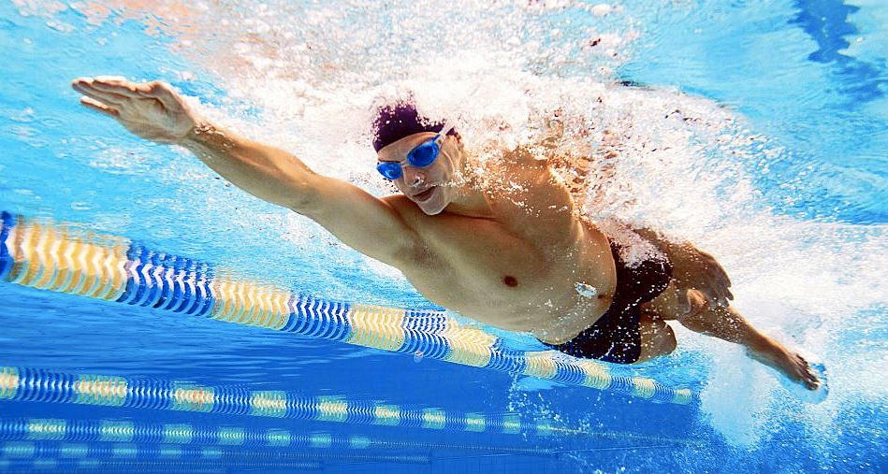
sport & exercise
有些運動可以是 sport 也是 exercise
例如游泳 (swimming)
圖片引用自網路公開下載圖片，僅作為公益教學用，不為營利販售用途

Slide 11
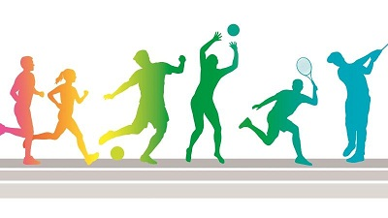
「運動」如何搭配動詞
sport 是可數名詞，前面的動詞會用 play
exercise 當運動解釋時，可以當名詞也可以直接當作動詞，
當名詞時，前面的動詞會用 do
運動有這幾種常用的說法：play sport；do exercise；exercise
圖片引用自網路公開下載圖片，僅作為公益教學用，不為營利販售用途

Slide 12
play-通常後面會接球類運動，需要兩方競賽的活動
play badminton 羽毛球
play football / soccer 足球
play basketball 籃球
play baseball 棒球
play golf 高爾夫球
play table tennis 桌球
圖片引用自網路公開下載圖片，僅作為公益教學用，不為營利販售用途

Slide 13
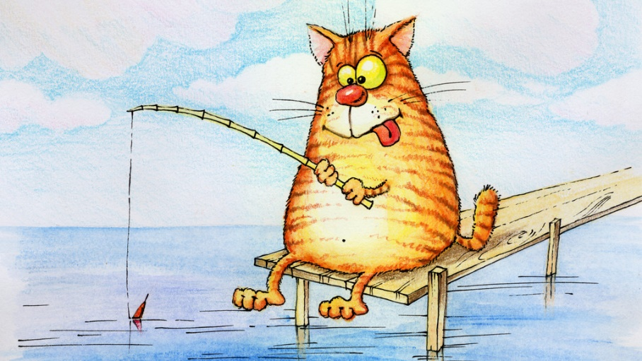
go-通常會接動名詞的運動（動詞 + ing） 且可以單獨從事的運動
go bowling 打保齡球
go hiking 健行、遠足
go fishing 釣魚
go swimming 游泳
go jogging 慢跑
圖片引用自網路公開下載圖片，僅作為公益教學用，不為營利販售用途

Slide 14
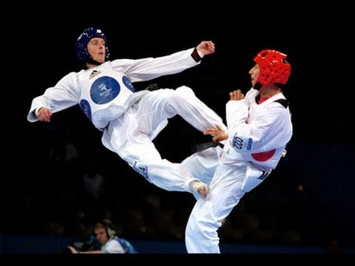
do-大多是以身體的動作為主的動作，不一定都要有器具，因此這類運動常會被大多人視為是比較調養生息的運動
do judo 柔道
do taekwondo 跆拳道
do kung fu 功夫
do long jump 跳遠
do yoga 做瑜珈
圖片引用自網路公開下載圖片，僅作為公益教學用，不為營利販售用途

Slide 15
來驗收一下今天的成果吧
Are you ready?
圖片引用自網路公開下載圖片，僅作為公益教學用，不為營利販售用途

Slide 16
驗收時間-填填看
______badminton ______fishing
______ swimming ______ baseball
______ kung fu ______ table tennis
______ yoga ______ jogging
圖片引用自網路公開下載圖片，僅作為公益教學用，不為營利販售用途

Slide 17
輕鬆一下吧~
圖片引用自網路公開下載圖片，僅作為公益教學用，不為營利販售用途

Slide 18
來聽聽運動會很常出現的歌~
圖片引用自網路公開下載圖片，僅作為公益教學用，不為營利販售用途

Slide 19
小小調查
你比較喜歡diep.io還是舞秋風的背景
請勾選
□diep.io □舞秋風
你有沒有希望我做什麼樣的背景或是有什麼課後小活動呢？
圖片引用自網路公開下載圖片，僅作為公益教學用，不為營利販售用途

Slide 20
下次見面時間是→→10/31 期待下次見面喲~
下禮拜的段考加油喔~
圖片引用自網路公開下載圖片，僅作為公益教學用，不為營利販售用途

Slide 21
參考資料
voice tube
http://tw.blog.voicetube.com/archives/38684

